Slide 1
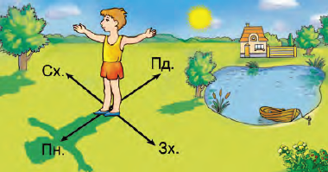
Я досліджую світ
2 клас
Людина і світ
Урок 59
Скільки на Землі сторін світу?

Slide 2
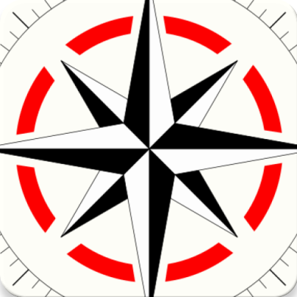
Налаштуйся на роботу
Уяви, що в тебе є твій внутрішній компас очікувань. Вибери, що ти очікуєш від уроку.
Позитивні емоції
Діти, сядьте зручно, заплющіть очі і тихо промовте:
Я вчуся.
Я хочу вчитися.
Я готовий (готова) до праці.
Успішна робота
Цікаві знання
Нові вміння

Slide 3
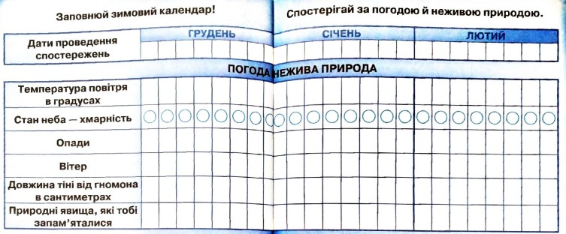
Вправа «Синоптик»
Яка зараз пора року?
Яке число місяця?
Який місяць року?
Який день тижня?
Запиши свої спостереження за неживою природою у календар спостережень
Зошит.
Сторінка
60-61

Slide 4
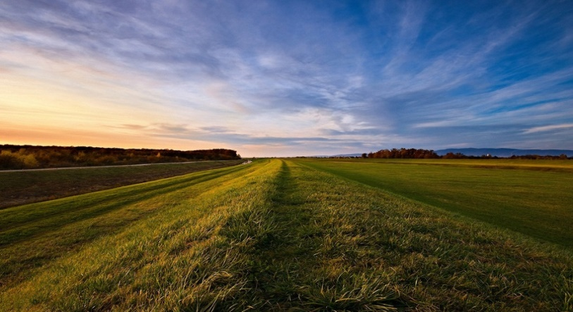
Пригадай
Що таке горизонт і лінія горизонту?
Горизонт – частина земної поверхні, яку ми можемо охопити оком.
Лінія горизонту – уявна лінія, де небо ніби з’єднується з поверхнею землі.
Як ще можна їх назвати?
Обрій, видноколо.
Небокрай.
Чи можна дійти до небокраю?
Сьогодні на уроці дізнаємось про чотири сторони горизонту.

Slide 5
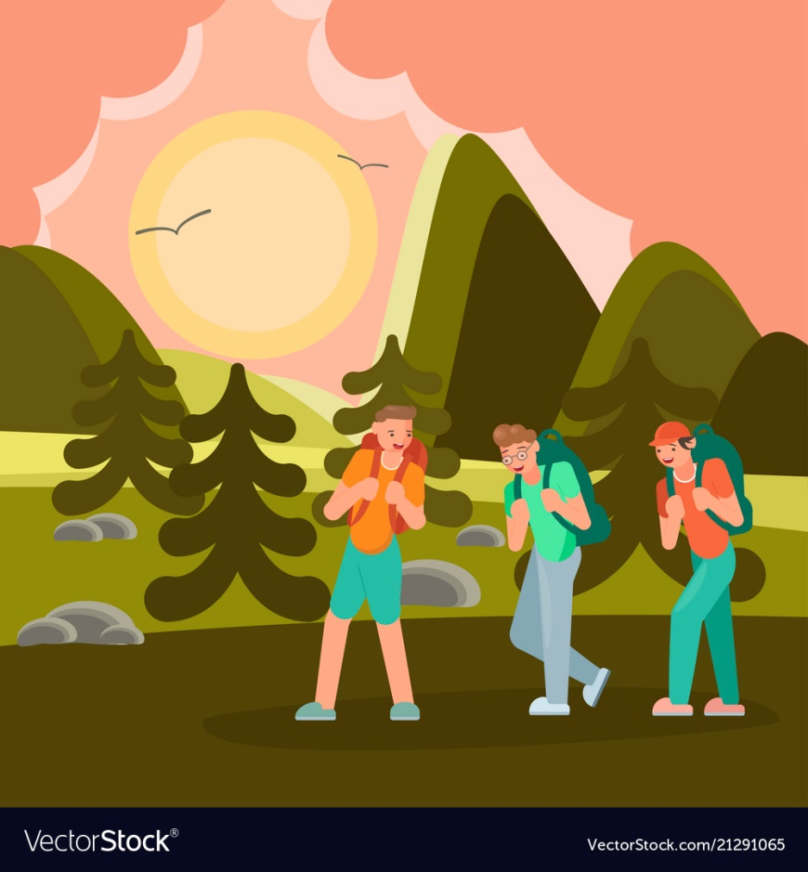
Чи доводилось тобі чути вислів «сторони світу»?
Мандрівникам ніяк не обійтись без знань про них.
Сторони світу, або горизонту, — це чотири основні напрямки: північ, південь, схід і захід.
Північ
Захід
Схід
Південь
Підручник.
Сторінка
82

Slide 6
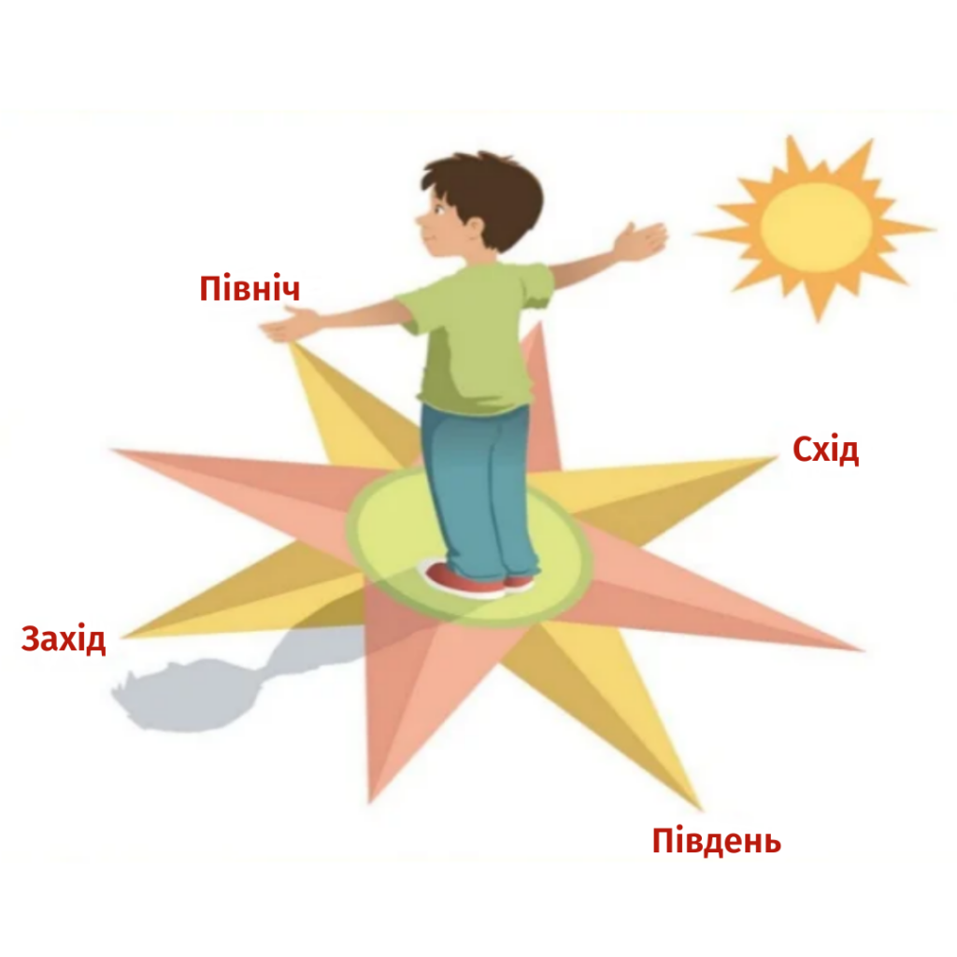
Скорочено їх записують так:
Північ – Пн. – N
Захід – Зх – W
Схід – Cх – E
Південь – Пд – S
Поміркуй, як виникли ці назви — північ, південь, захід і схід.
Підручник.
Сторінка
82

Slide 7
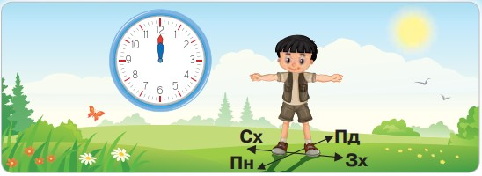
Як визначати сторони горизонту?
Якщо й ти хочеш мандрувати, треба вміти визначати сторони горизонту. Вони пов’язані із Сонцем. Опівдні — о 12 годині дня, у сонячну погоду, Сонце розташоване найвище над горизонтом і вказує напрямок на південь. З протилежного боку — там, де пролягла тінь, — північ. Якщо стати спиною до Сонця, а обличчям до своєї тіні, то праворуч буде схід, а ліворуч — захід.
Підручник.
Сторінка
82

Slide 8
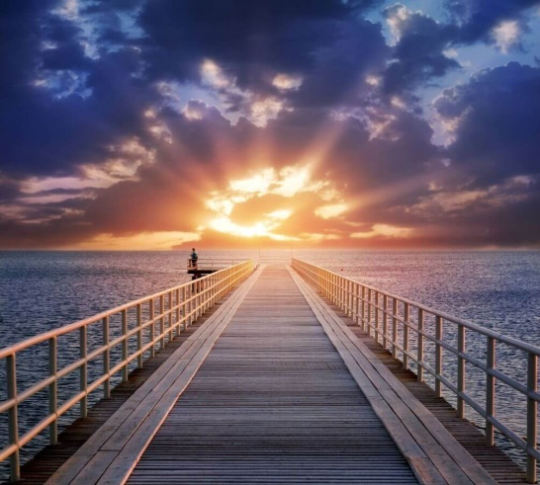
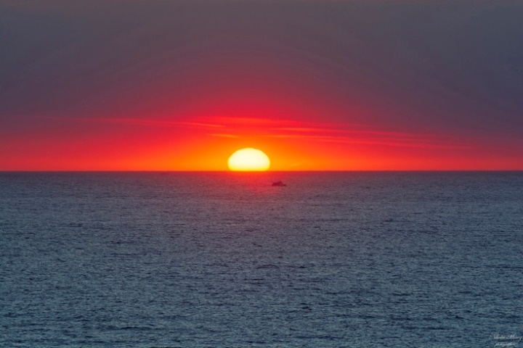
Запам’ятай!
Зауваж, на південному боці — Сонце світить найяскравіше, а на північному боці — завжди затінок, Сонця на небі не буває.
На сході можна побачити, як сходить Cонце.
На заході — як воно заходить за горизонт.
Підручник.
Сторінка
83

Slide 9
Досліди
На яку сторону горизонту виходять вікна класу, коли на них опівдні світить сонце?

Slide 10
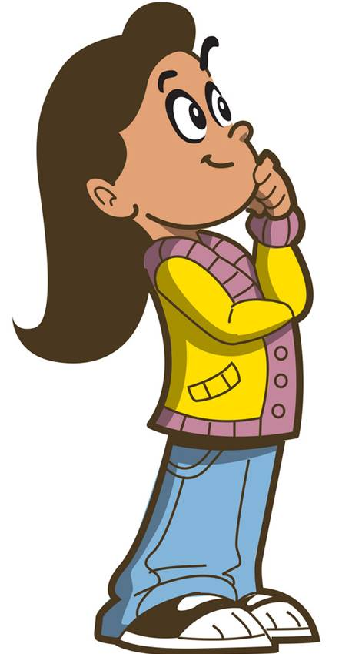
Дай відповіді на запитання
Назви сторони горизонту.
Розкажи, як визначити сторони горизонту.
Чому кожній людині корисно вміти визначати сторони горизонту?
Чи можна дійти до лінії горизонту? Поясни чому.
Поміркуй, як виникли ці назви — північ, південь, захід і схід.
Підручник.
Сторінка
83

Slide 11
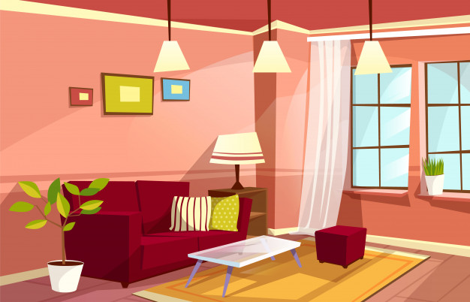
Робота в зошиті
4. Який математичний знак можна поставити між цими словосполученнями? Запиши.
Сторони горизонту сторони світу
=
5. Запиши скорочено, на які сторони світу виходять вікна твоєї кімнати і класної кімнати?
Удома
__________
У школі
__________
Сторінка
12

Slide 12
Рефлексія за уявним компасом
Подивись на компас з результатами роботи на уроці. У кожного вони свої.
Які твої відчуття в кінці уроку?
Позитивні емоції
Успішна робота
Цікаві знання
Нові вміння

